Slide 1
KOGUKONNA TOeL TAGASI KOOLI
Krista Habakukk MTÜ IDEEPADA
krista@Narnia.ee
TEL +372 555 33 990

Slide 2
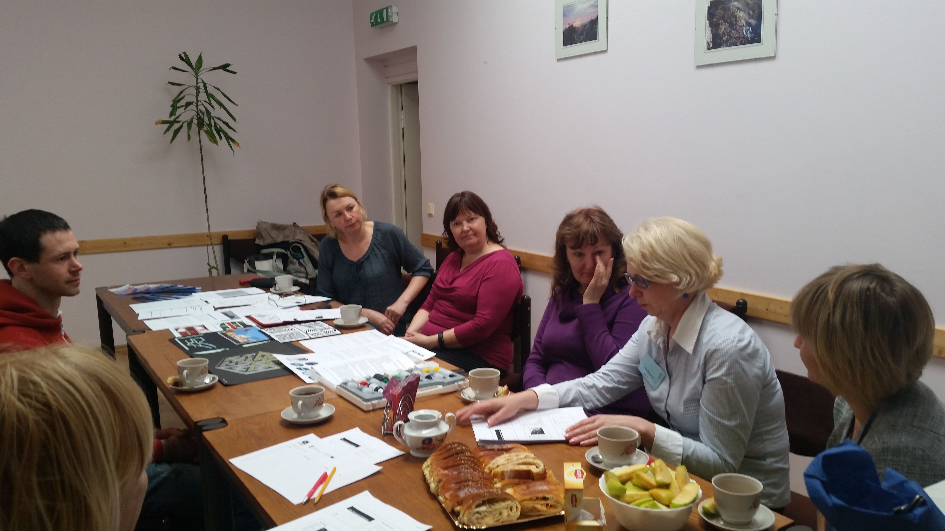
küsimused
Mis moodi leida üles inimene, kes kuulub sihtrühma
Millised on kogukonna võimalused toetada õppijat
Kelle ülesanne see tegelikult on

Slide 3
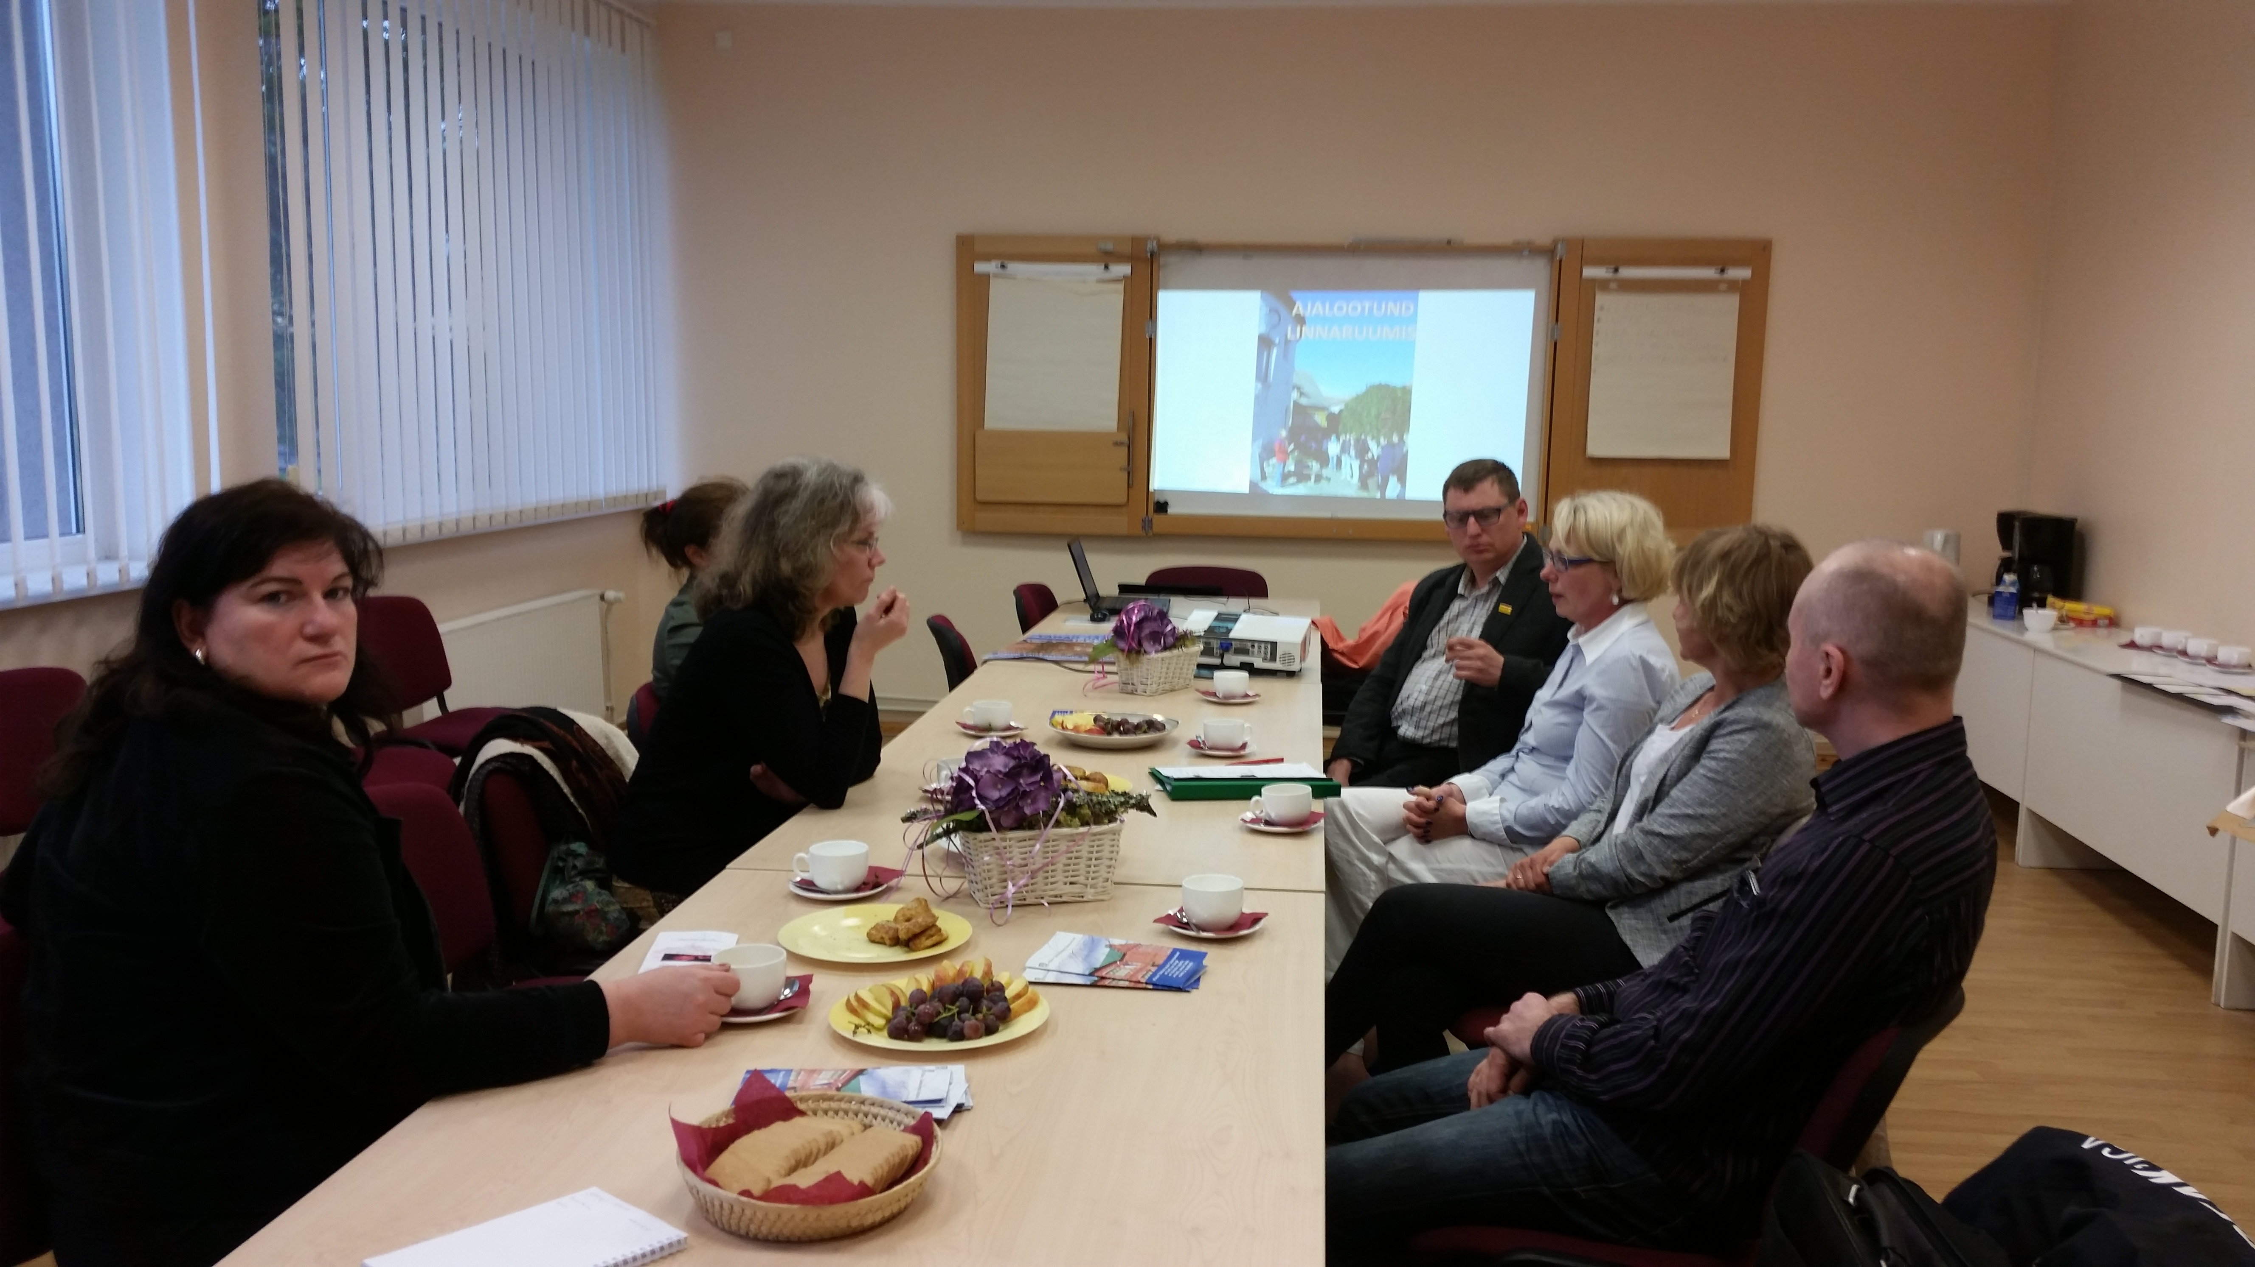
Tegevused
Pilootpiirkonnad
Pärnumaa- Häädemeeste, Tahkuranna, Surju, Saarde
Viljandimaa- Mõisaküla linn
Raplamaa- Märjamaa vald
Kellega koos toimetasime
- MTÜ Ideepada, MTÜ Pärnumaa Kodukant, Pärnu, Viljandi ja Rapla täiskasvanute gümnaasiumid, Viljandimaa Arenduskeskus, Märjamaa Külavanemate koda, kohalikud omavalitused, kogukondade eestvedajad jt.

Slide 4
Valitud tegevused
Infopäevad
Vallalehtedes artiklid http://tahkuranna.kovtp.ee/documents/109426/5899797/2015_juuni_oma_leht.pdf/0118a49c-bf49-4380-9a84-39f729bcbff0?version=1.0
ÕPILASTÖÖDE Näitus lambafestil
Täiskasvanute gümnaasiumi külastusED
Seminar tööandjatele EV Nädalal (Pärnu)
“ Õppiv küla” (pärnu)
Skyp tunnid (mõisaküla)
Koole Tutvustavad trükised

Slide 5
kokkuvõte
Haridustöötajatel on sisemine eeldus ja võtame asju nii ,et inimene soovib õppida, Kuid kuidas me teame, et ta ikkagi seda soovib?
Vajalik on erinevatel tasanditele tegutsevate osapoolte süsteemne koostöö ja see ei saa toetuda vaid vabatahtlikule panusele.
Vilistlased, kohalikud lood kohalikus meedias loovad usaldust ja kujundavad mainet
Valgustatud monarhid
Kui on kogukonnas olemas konkreetne sädeimine, kes loob inimetsega isikliku kontakti siis jõuab teema sihtrühmani.
Igal juhul vajalik toetada kohapeal tehtavaid tegevusi
Külade kooskäimise kohad avatud õppijale, et teha väljaspool kodu oma kodutöid
ENDISELT ON Vajalik on Transpordi toetus õppijale
Kui kogukonnas on haridus väärtus, siis on võimalik muutusi luua!

Slide 6
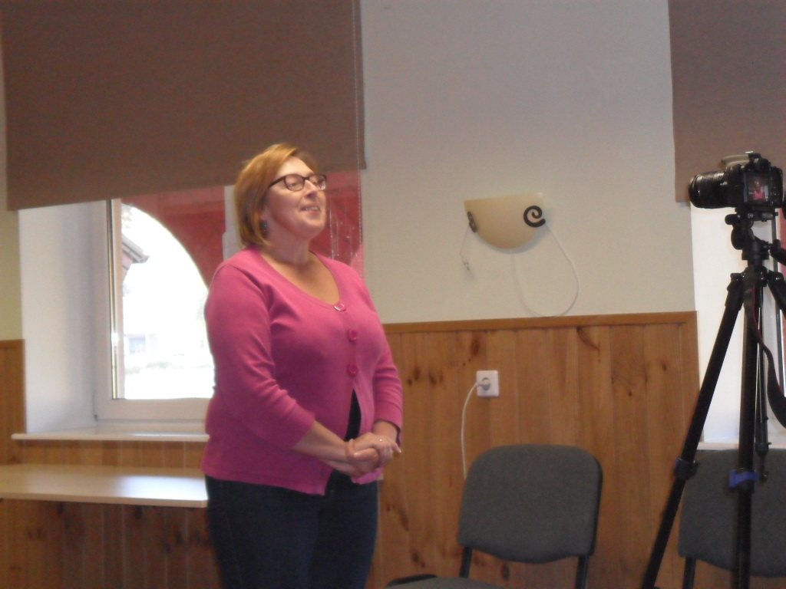
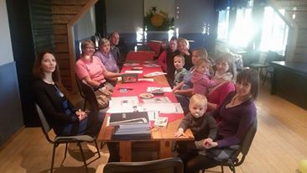
tulemused
Kooliteed alustas piloodi tulemusena 1.septembril 14 inimest
Aitäh

